Slide 1
Sta op voor recht
‘Waar is nu God die rechtspreekt?’
En kun jij dat aan?

Slide 2
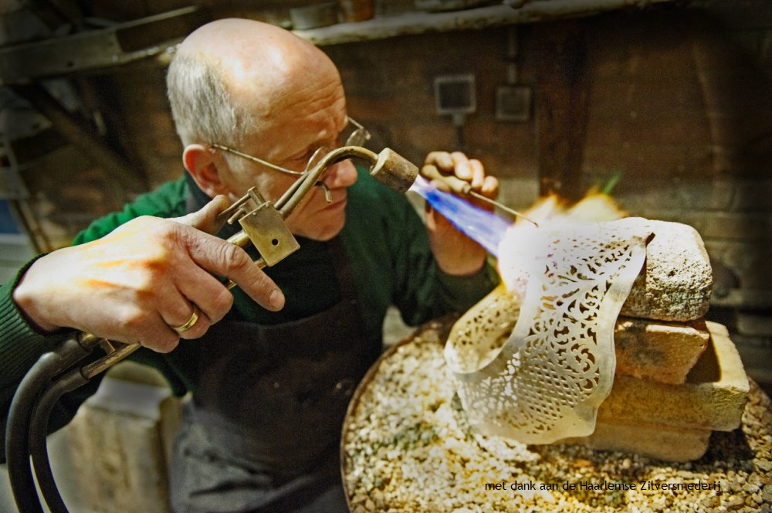
Dan zit je in Gods team

